Slide 1
Опыт работы по созданию развивающей предметно-пространственной среды в группе раннего возраста «Гномики» (1,5-3 лет)
Муниципальное бюджетное дошкольное образовательное учреждение Холмогорский детский сал «Домовенок»
Воспитатели: Заворина Нина Алексеевна,
Легких Олеся Владимировна

Slide 2
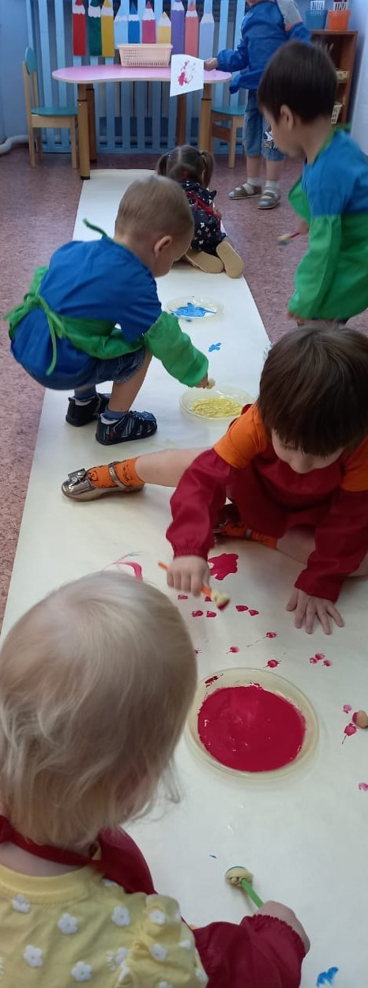
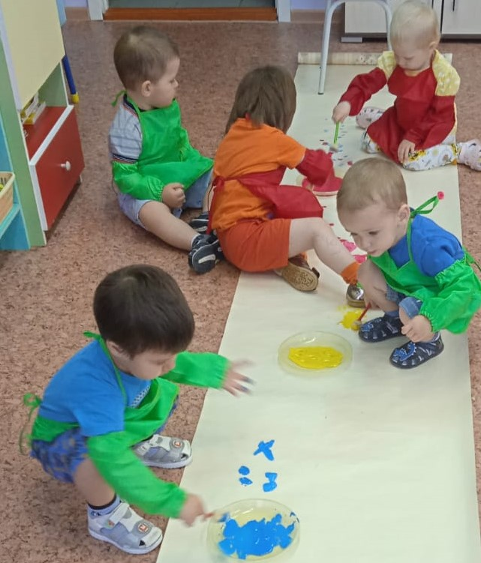
Мы рисуем

Slide 3
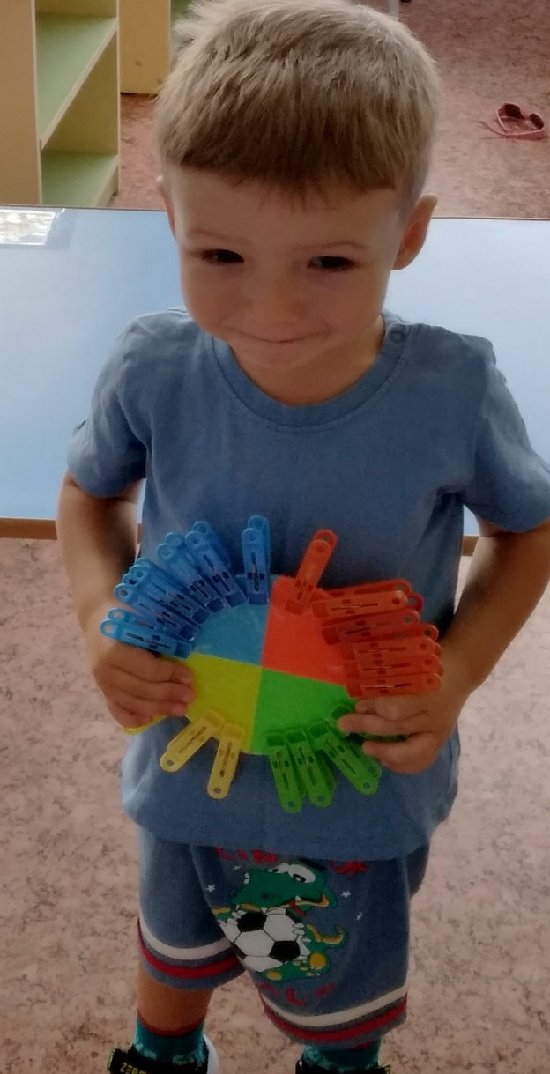
Развиваем сенсорное восприятие

Slide 4
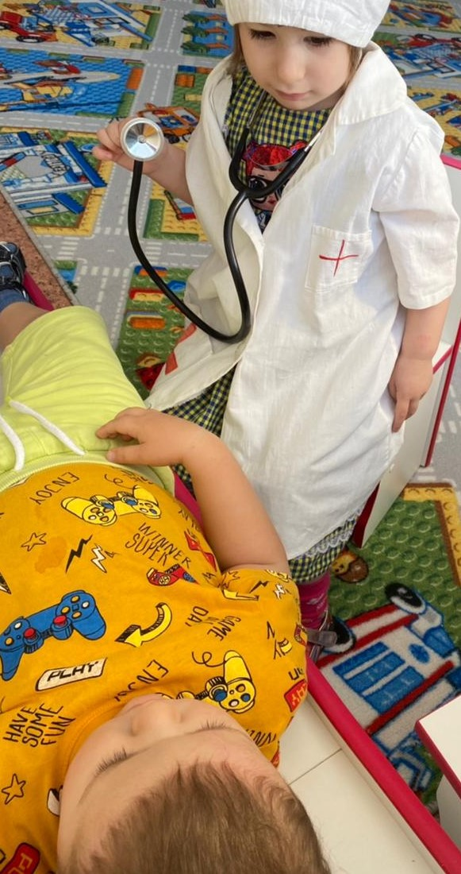
Играем в сюжетно-ролевые игры

Slide 5
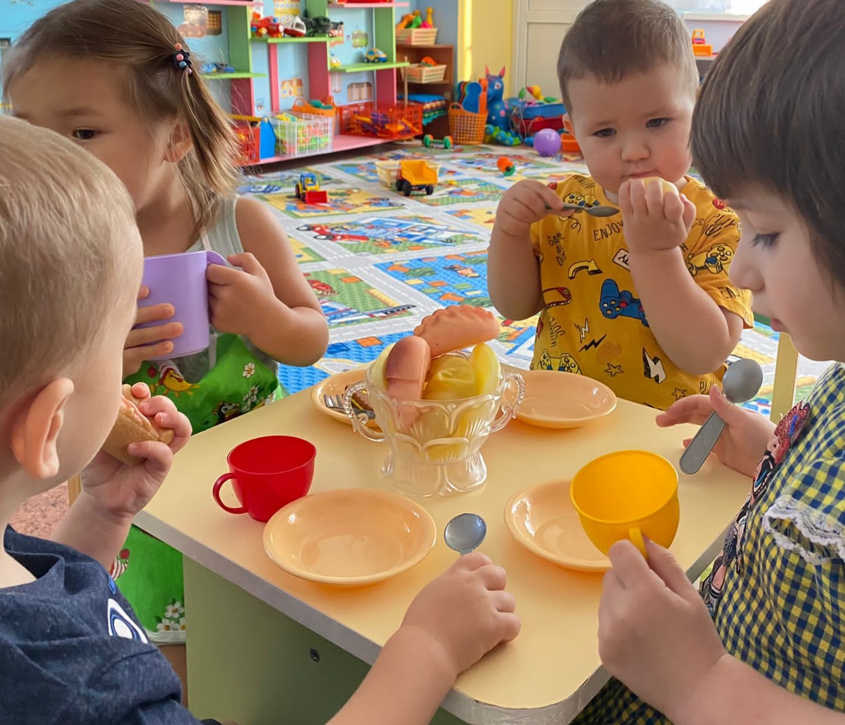

Slide 6
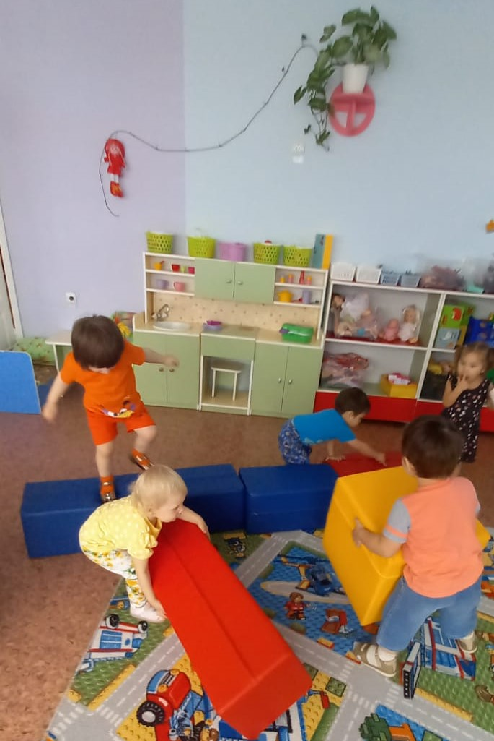
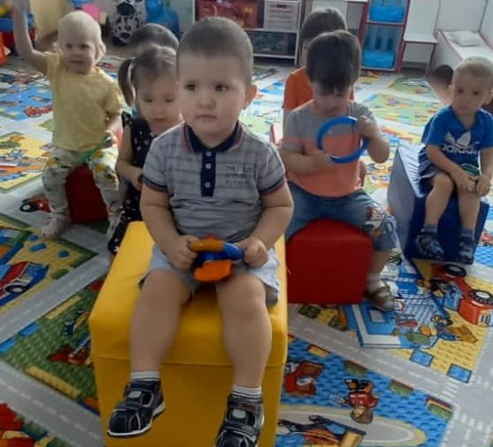

Slide 7
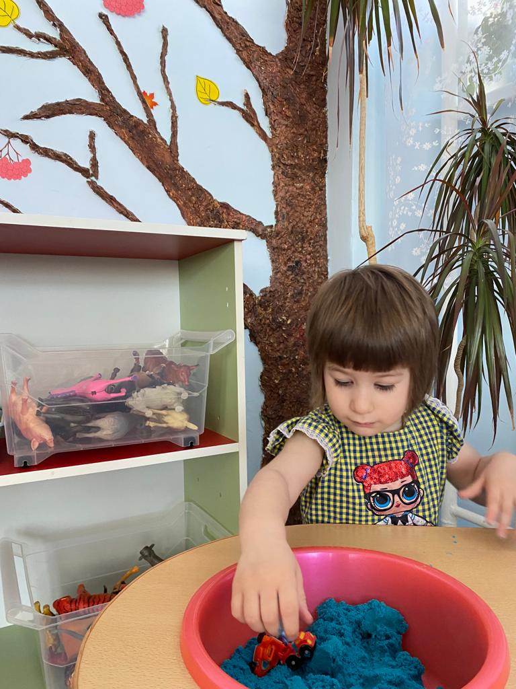
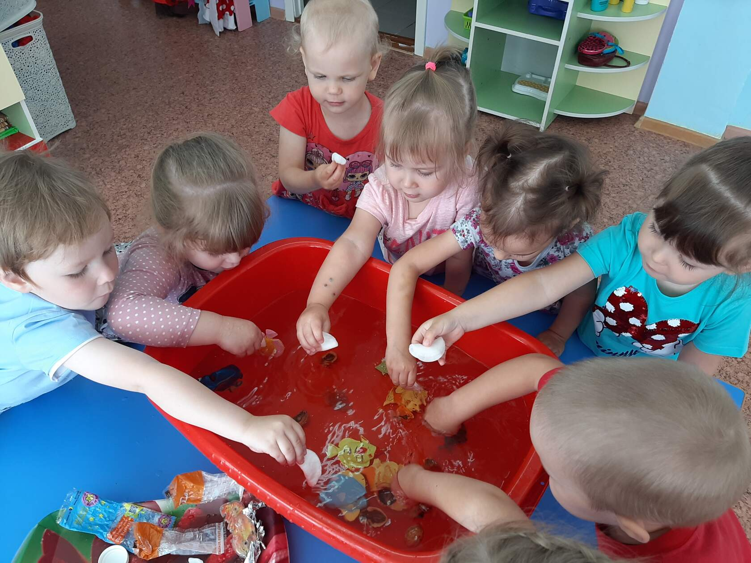
Исследуем этот мир

Slide 8
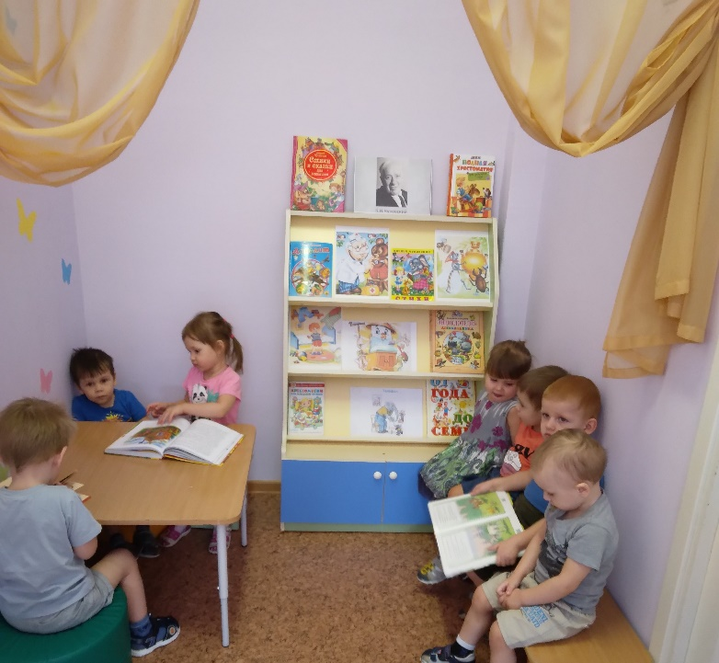
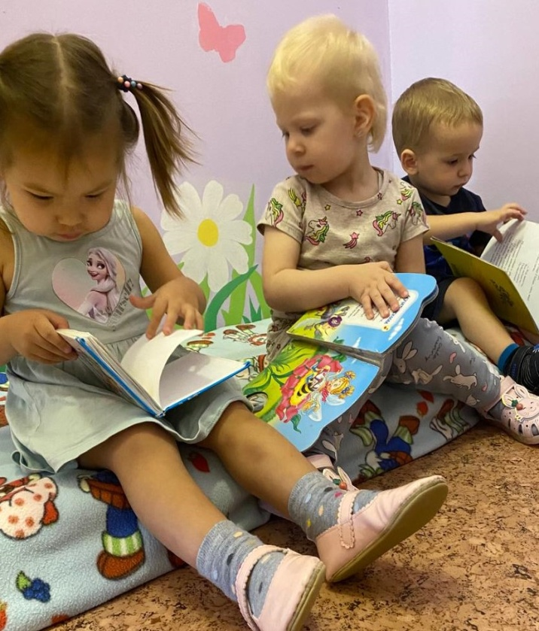
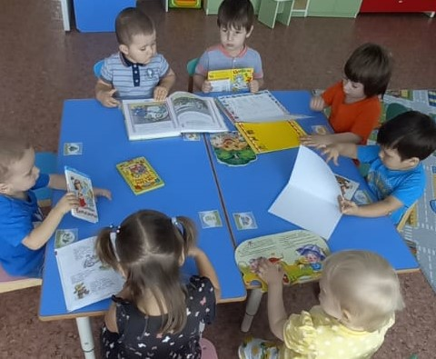
Рассматриваем иллюстрации

Slide 9
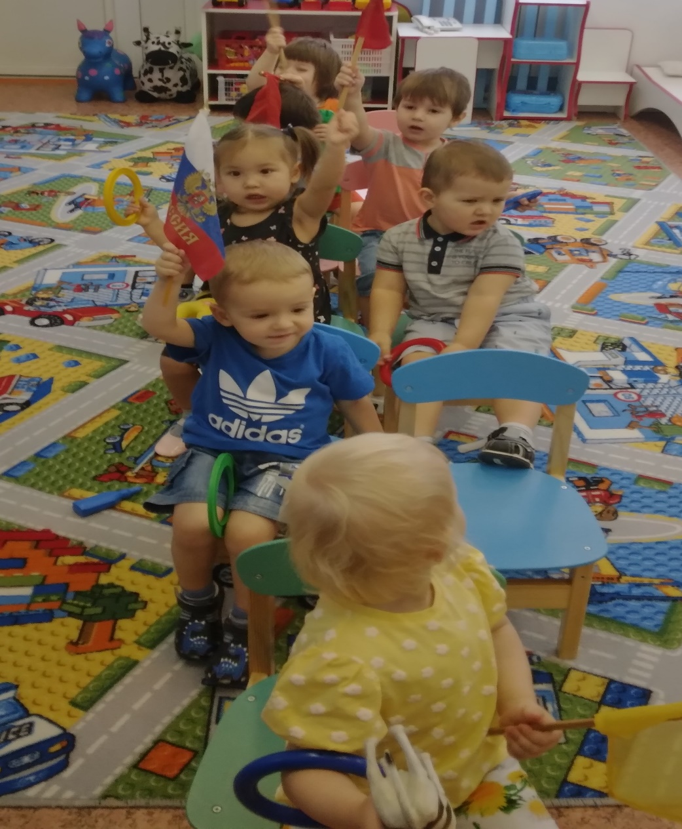
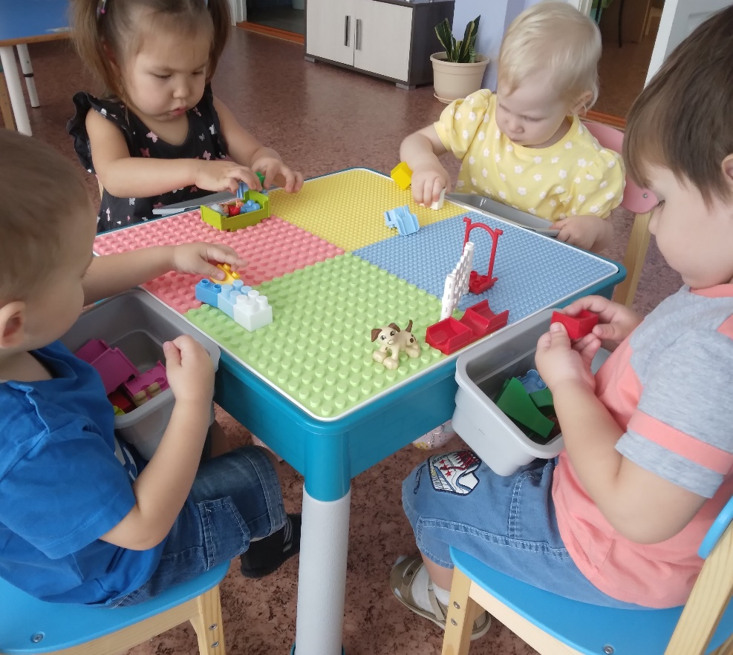
Конструируем

Slide 10
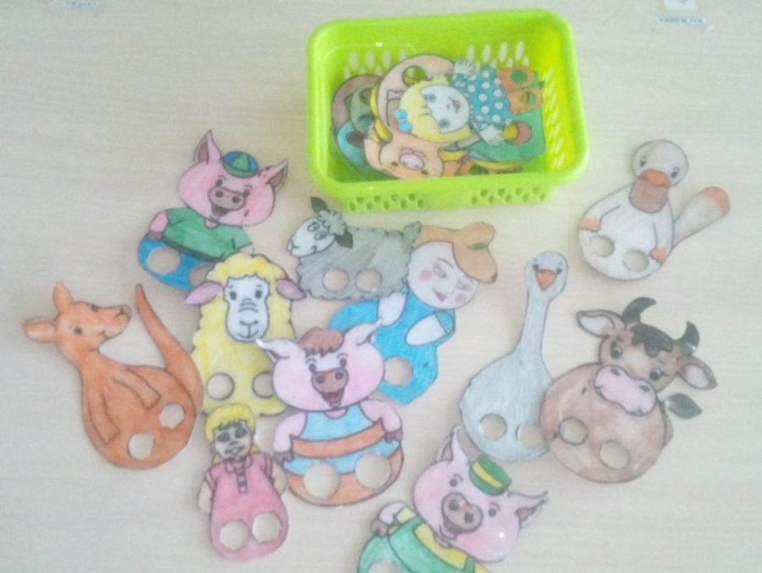
Учимся подражать героям сказок

Slide 11
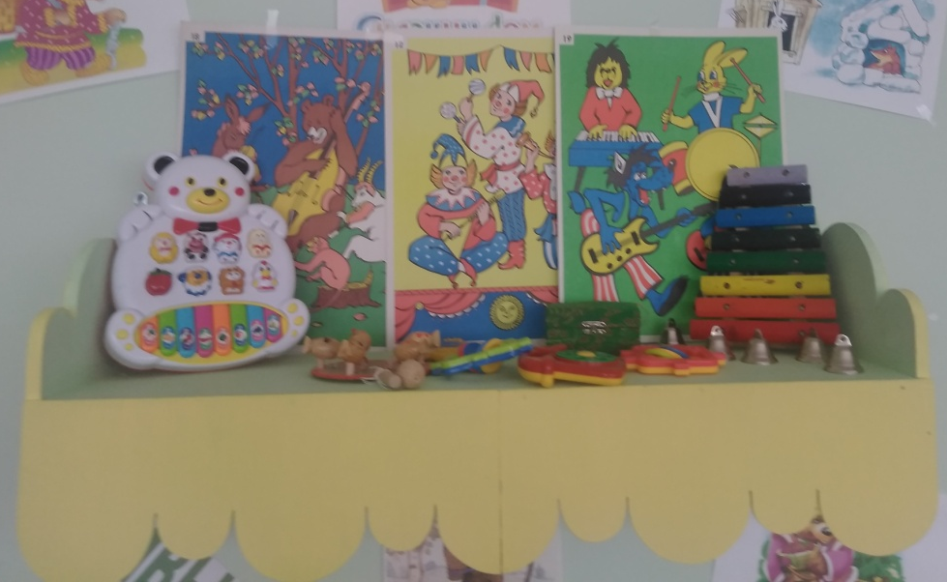
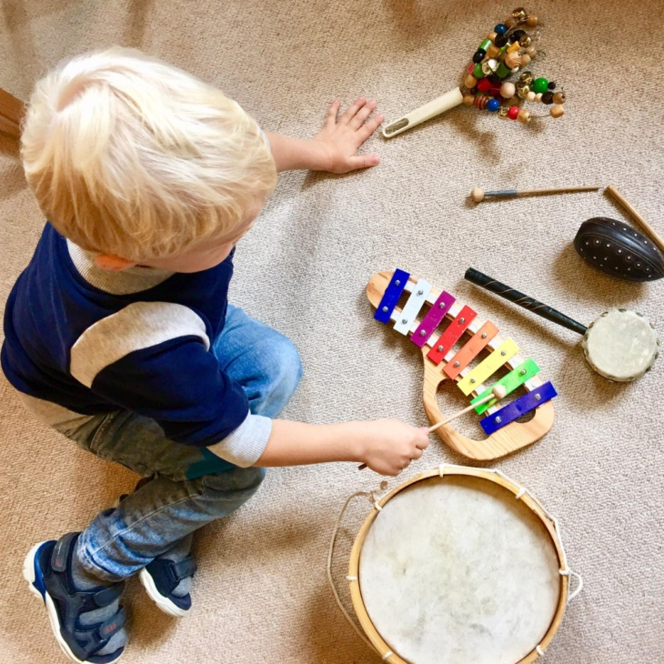
Играем на музыкальных инструментах

Slide 12
Спасибо за внимание!

